Slide 1
第三章 动量守恒定律

Slide 2


力 作用在质量m的物体上，位移了
作用时间为t
可不可以不考虑位移？只研究力在时间的积累？
如何表示力在时间上的积累？

Slide 3
推导力在时间上的积累对质点的有什么影响？

Slide 4
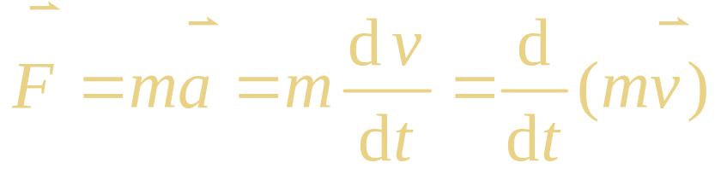
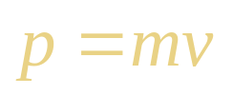
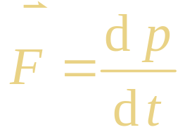
§3-1 动量和动量定理
一. 动量
定义动量
所以
（力是使物体动量改变的原因）

Slide 5
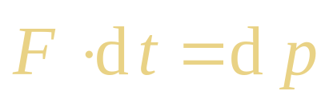
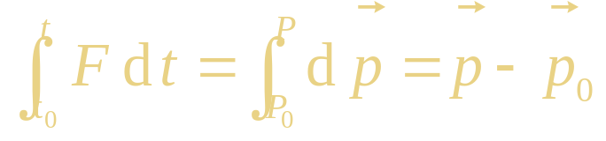
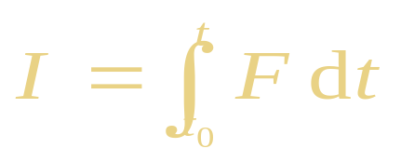
二. 冲量
力 在时间 至 内的积累效应，称为力 的冲量。
冲量和功的异同

Slide 6
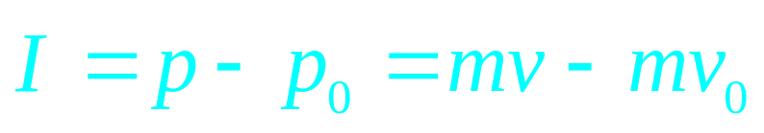
三. 质点动量定理
作用于质点的合力在一段时间内的冲量等于质点动量的增量。这个结论称为动量定理。
动量定理和牛顿第二定律的异同

Slide 7
动量定理的应用
跳高跳远比赛落点的布置
跑酷运动员高处落地的动作
餐桌上如何抽出餐布而使其上的餐盘不掉落
如何设计胸口碎大石戏法？既要保证票房，又要保证人员安全

Slide 8

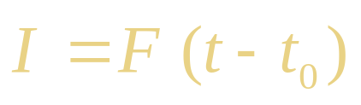
讨论
(1) 物理意义：
质点动量的变化依赖于作用力的时间累积过程
合力对质点作用的冲量
质点动量矢量的变化
(2) 矢量性：
冲量的方向与动量的增量方向相同
为恒力时
为变力时 对矢量进行积分或者分三个方向分别对标量积分

Slide 9


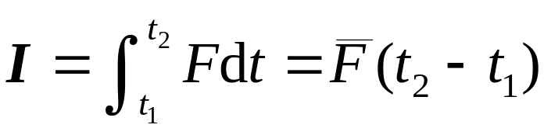





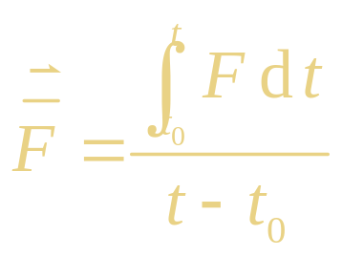
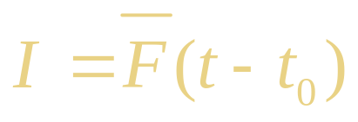
冲力
在力的整个作用时间内，平均力的冲量等于变力的冲量
平均力

Slide 10
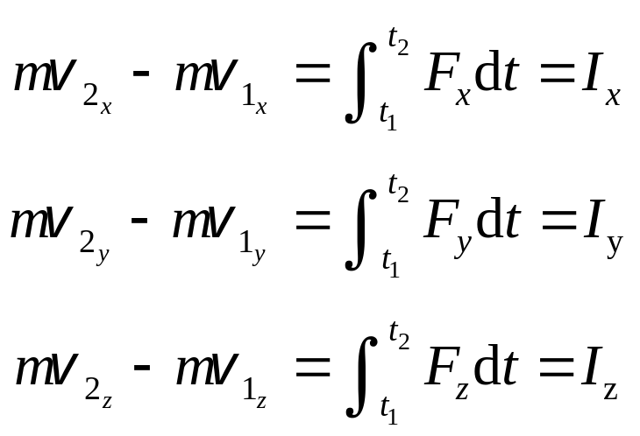
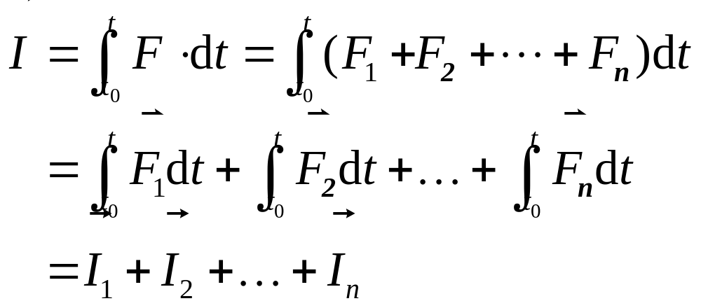
动量定理的分量形式
冲量的任何分量等于在它自己方向上的动量分量的增量
合力在一段时间内的冲量等于各分力在同一段时间内冲量的矢量和
动量和动能的区别

Slide 11





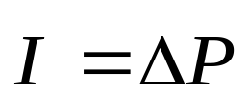
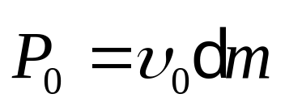
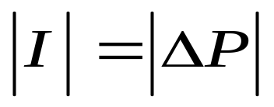

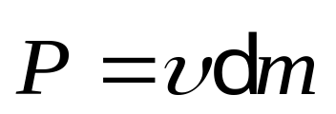
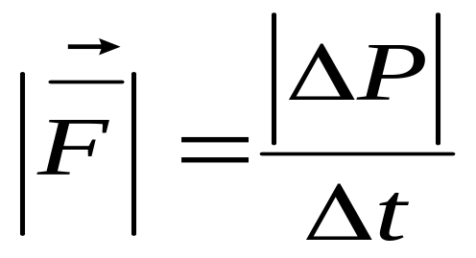
例：动量定理解释了“逆风行舟”
风吹来
前进方向
前进方向
船
取一小块风dm为研究对象
风对帆的冲量大小
初
由牛顿第三定律
方向与 相反
末

Slide 12

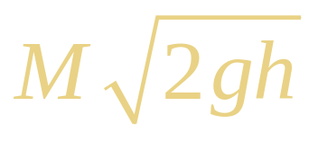



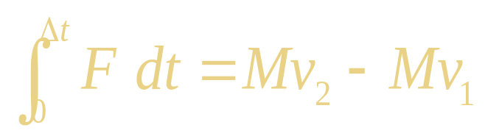

例1: 质量为M = 5.0×10² kg的重锤从高为h = 2.0 m处自由下落打在工件上, 经Δt =1.0×10⁻² s 时间速度变为零。若忽略重锤自身的重量, 求重锤对工件的平均冲力。
解：取重锤为研究对象, y 轴竖
直向上。重锤与工件接触
时, 动量大小为
根据动量定理得

Slide 13
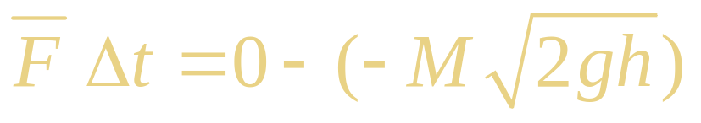
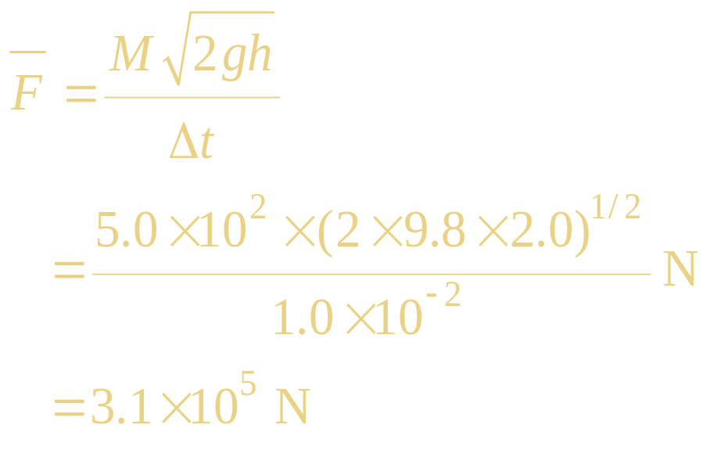
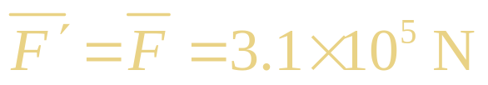
即
解得
根据牛顿第三定律，重锤对工件的平均冲力大小
方向竖直向下

Slide 14
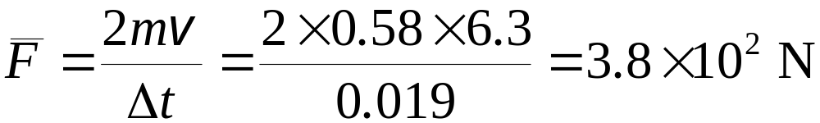
例 一篮球质量0.58kg，从2.0m高度下落，到达地面后，以同样
速率反弹，接触时间仅0.019s.
求 对地平均冲力?
F
解 篮球到达地面的速率
F(max)
对地平均冲力
t
O
0.019s
相当于 40kg 重物所受重力!

Slide 15
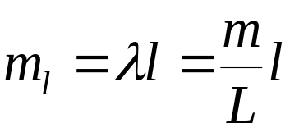


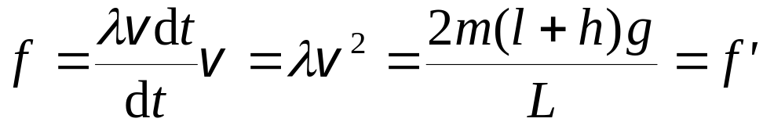
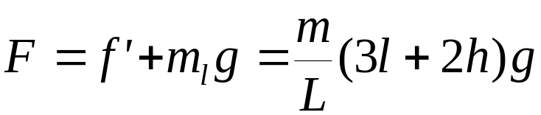
例 质量为 m 的匀质链条，全长为 L，
开始时，下端与地面的距离为 h , 当链
条自由下落在地面上时
L
m
求 链条下落在地面上的长度为 l ( l<L )时，地面
所受链条的作用力？
h
解 设
链条在此时的速度
dm
根据动量定理
地面受力
若h为零呢

Slide 16
水力采煤问题
水刀切割问题
卖米问题

